Slide 1

BÁO CÁO PROJECT Data warehouse
Nhóm: 4
Ca: Sáng
Giảng viên: Nguyễn Đức Công Song

Slide 2
Member
STT | Mã SV | Họ và tên | Phân công
1 | 17130276 | Cao Trung Vĩnh | Download file từ NAS server về local
2 | 17130021 | Phạm Thanh Ngọc Đào | Load dữ liệu từ file ở local tới Staging
3 | 17130133 | Nguyễn Tấn Nghĩa | Load dữ liệu từ Staging đến Data warehouse

Slide 3
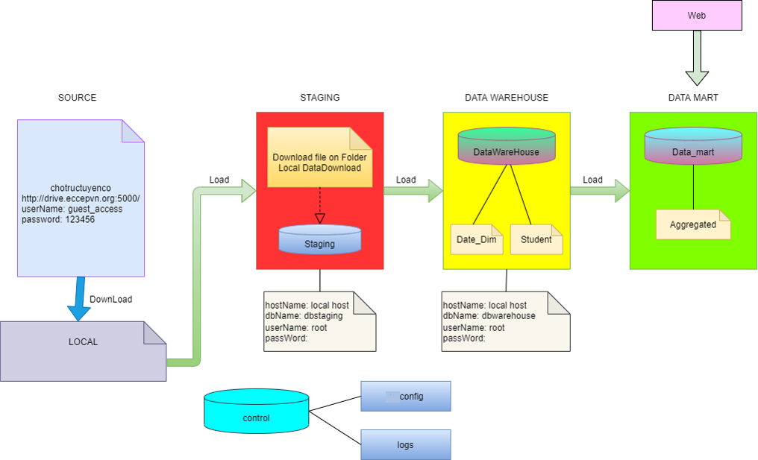
Sơ đồ kiến trúc
Link vẽ

Slide 4
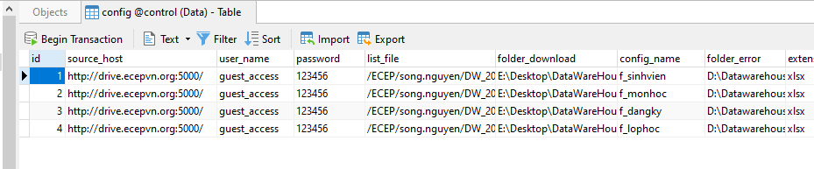
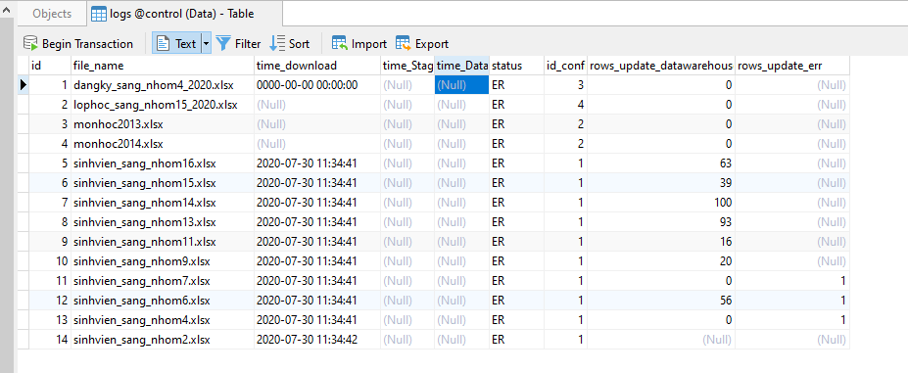

Slide 5
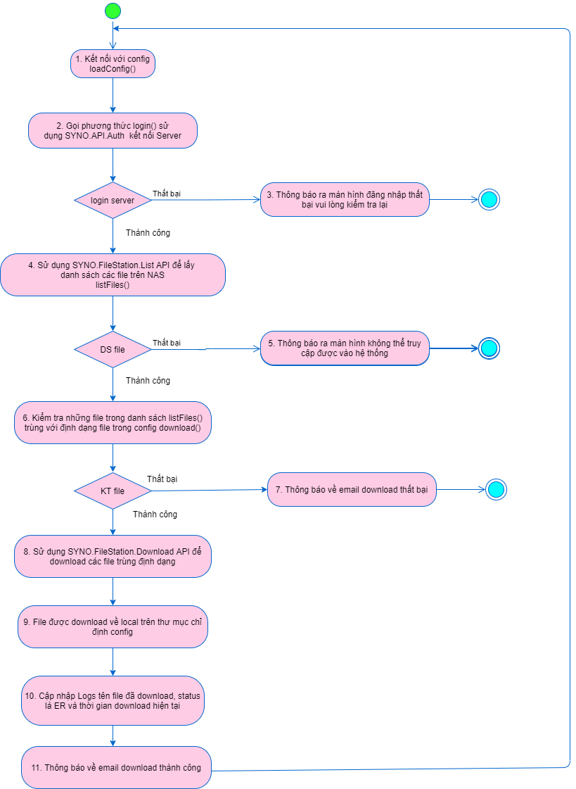
Download
Link vẽ

Slide 6
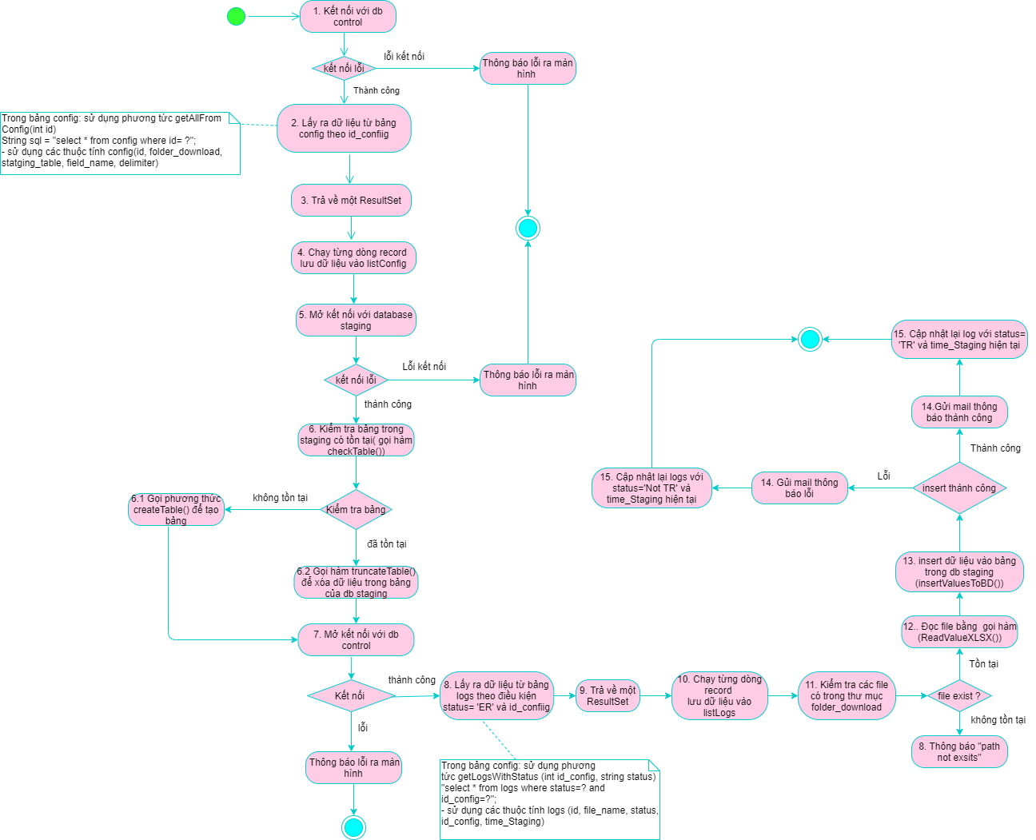
Staging load
Link vẽ

Slide 7
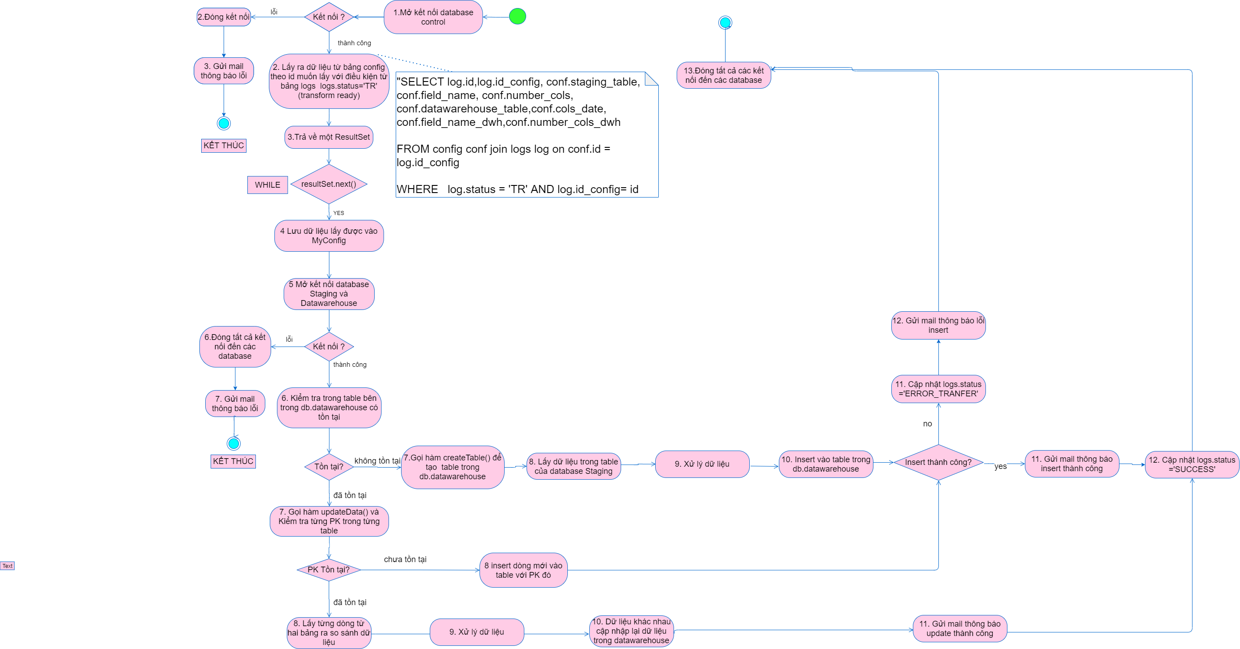
Load on DataWarehouse
Link vẽ

Slide 8
Link github
https://github.com/CaoTrungVinh/DataWareHouse.git

Slide 9


